Slide 1
Spi ROSE

Slide 2
L’équipe
Alexis Bauvin
Vincent Charbonniéras
Clément Decoodt
Alexandre Janniaux
Adrien Marcenat

Slide 3
Objectifs du projet
Framework de développement sur PC
Reconfigurable à distance
Haute densité de LED
Persistance de vision
Jusqu'à 30 RPS
Notes:
Reprise et amélioration de l’idée de HAARP, projet antérieur.

Slide 4
Pour quels usages ?
Visualisation de données (e.g. Champ magnétique)
Visualisation 3D
Exposition
Jeux

Slide 5
Améliorations
Interface web et écran LCD pour :
configurer l'affichage
lancer les applications
Meilleur packaging
Meilleur équilibrage pour réduire le bruit et les vibrations

Slide 6
Architecture

Slide 7
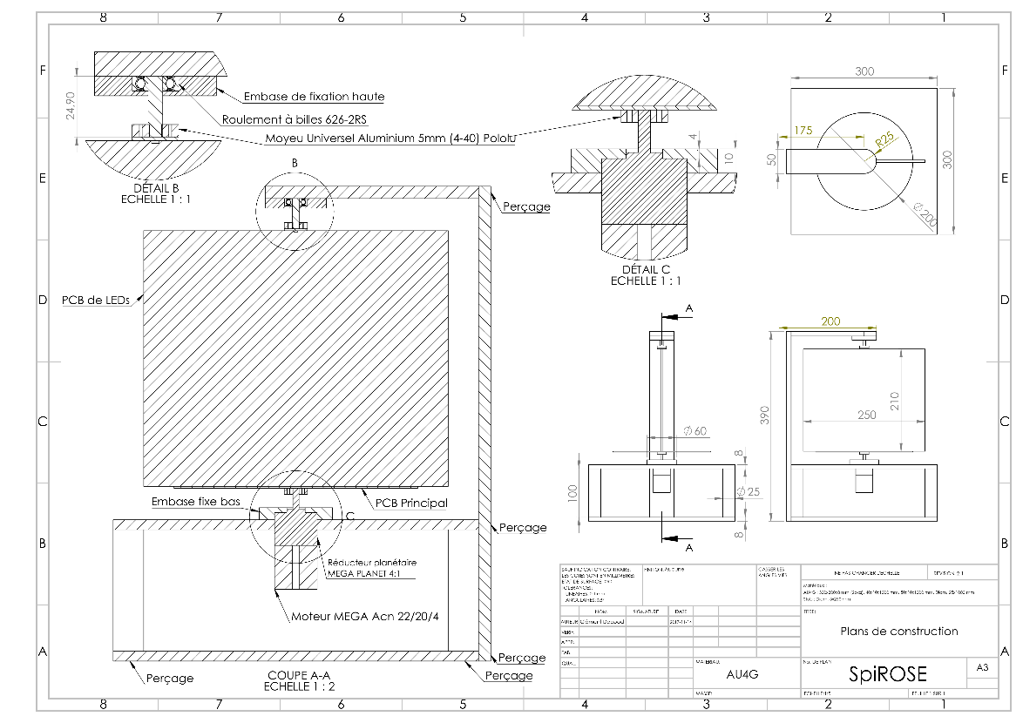

Slide 8
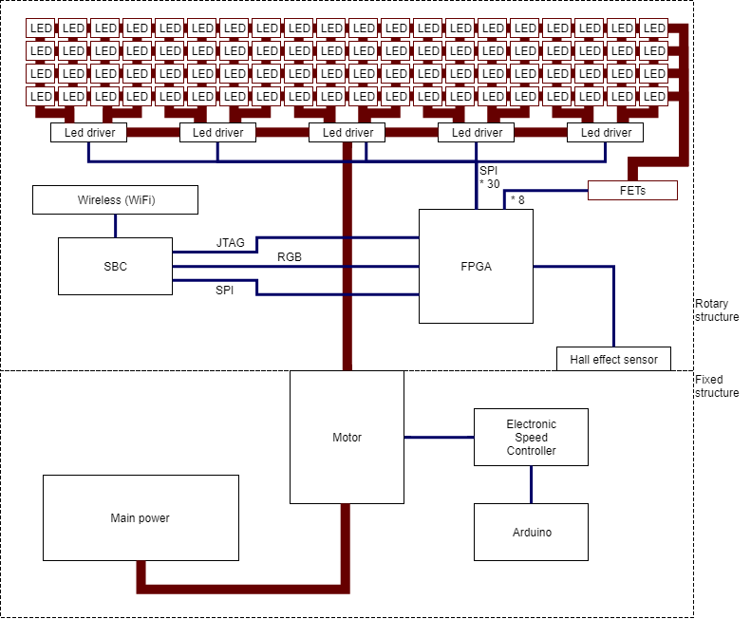

Slide 9
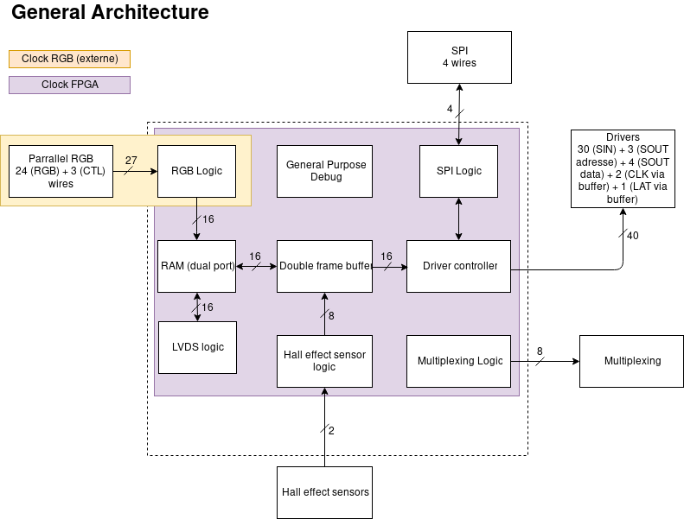

Slide 10
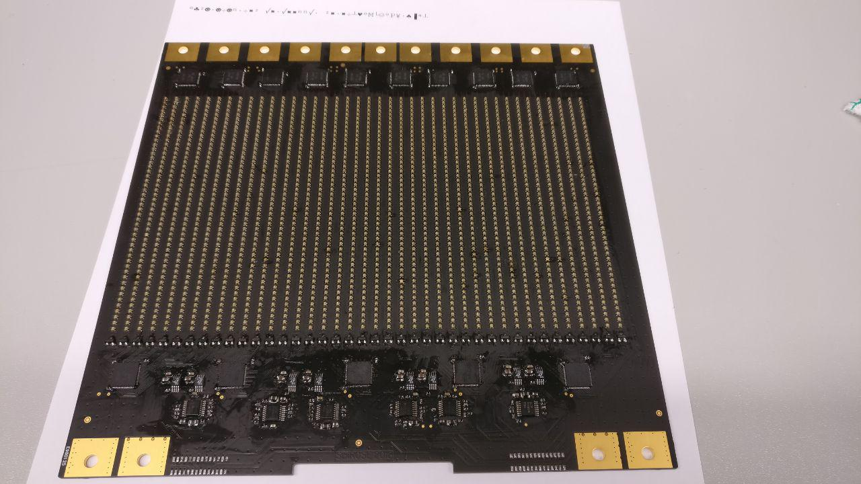
Matrice de 40x48 LEDS

Slide 11
Matrice de 40x48 LEDS
Drivers de LED

Slide 12
Matrice de 40x48 LEDS
Drivers de LED
MOSFETs

Slide 13
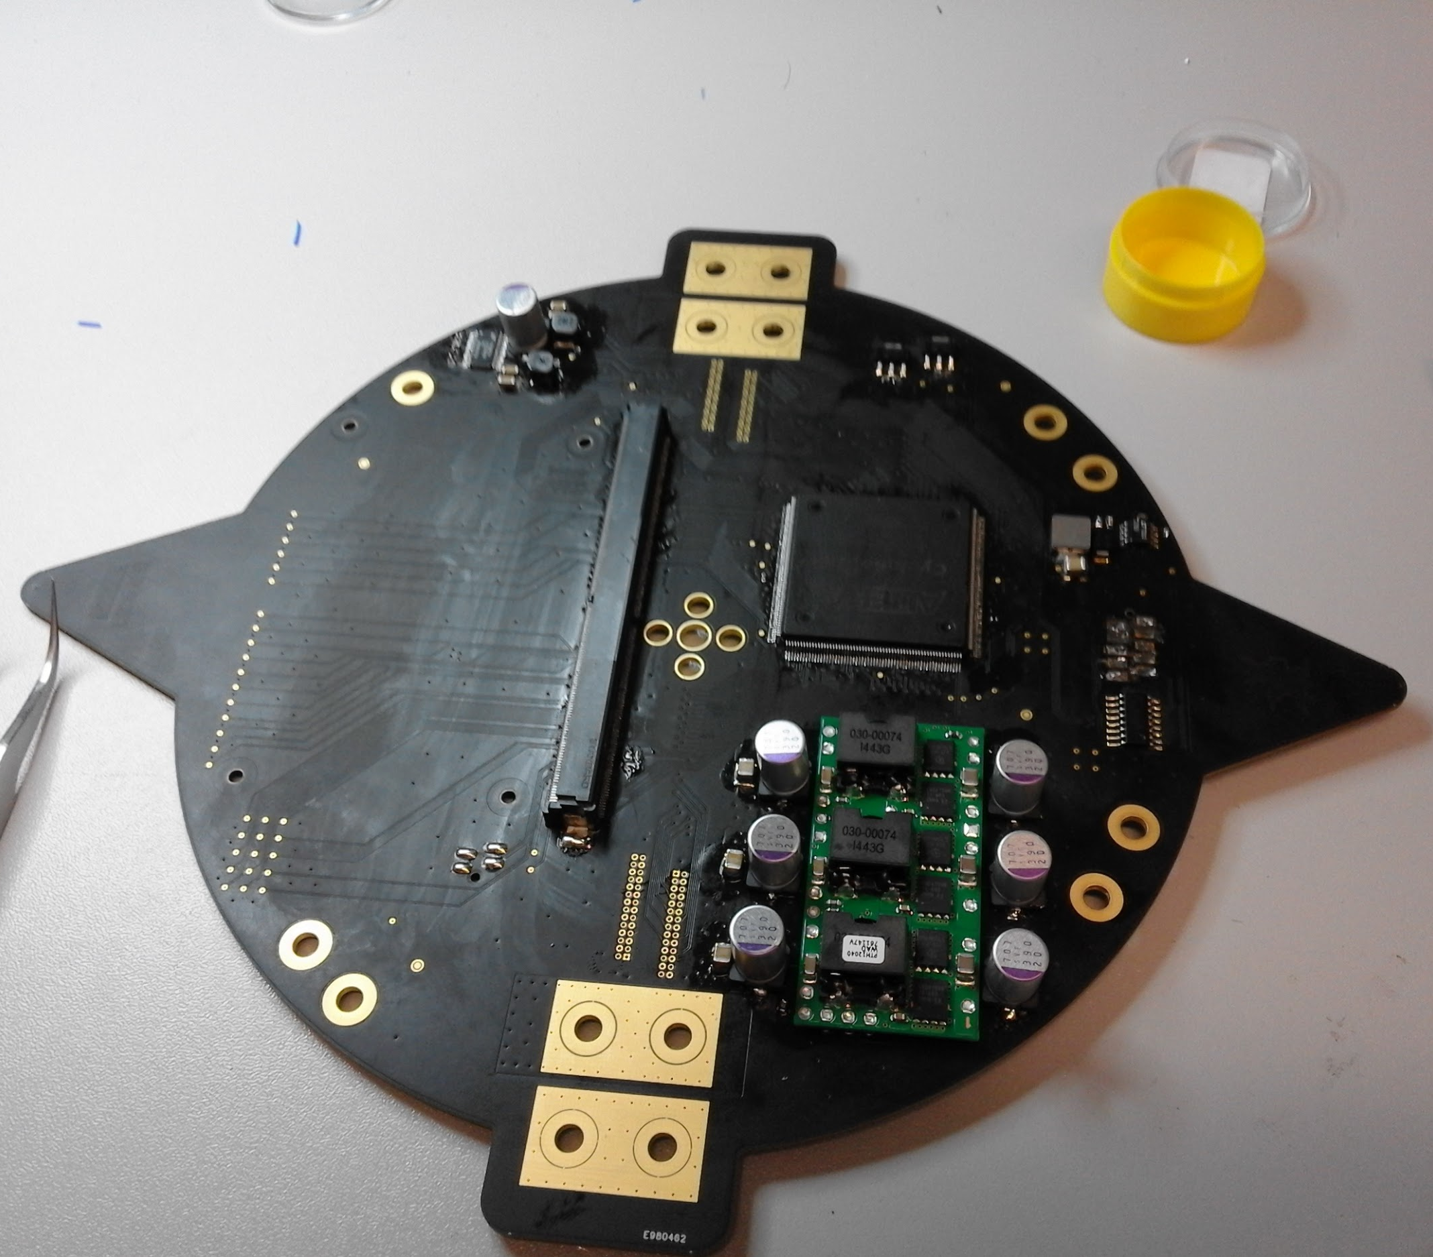
Cyclone III
Notes:
1 Mbit de RAM

Slide 14
Cyclone III
DC/DC
12V -> 5V
Notes:
1 Mbit de RAM

Slide 15
Capteur à effet hall
Cyclone III
DC/DC
12V -> 5V
Notes:
1 Mbit de RAM

Slide 16
Capteur à effet hall
Cyclone III
Slot pour
SBC
DC/DC
12V -> 5V
Notes:
1 Mbit de RAM

Slide 17
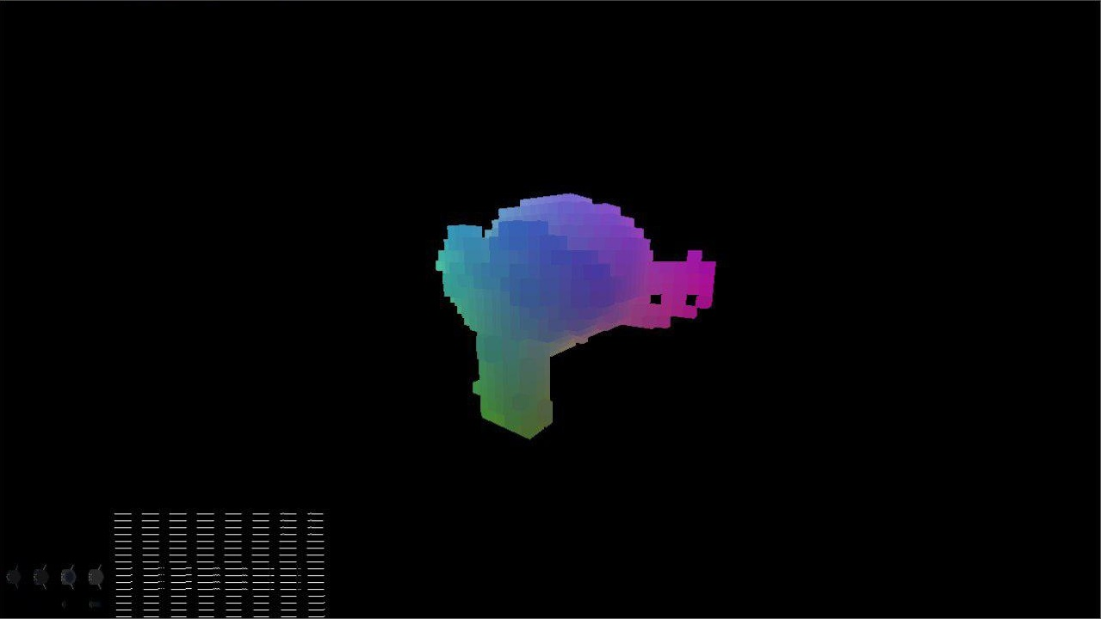
libSpiROSE

Slide 18
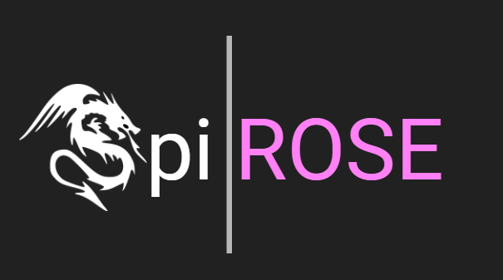
Merci pour votre attention
Des questions ?
Logo dragon sous licence CC BY

Slide 19

pi ROSE

Slide 20
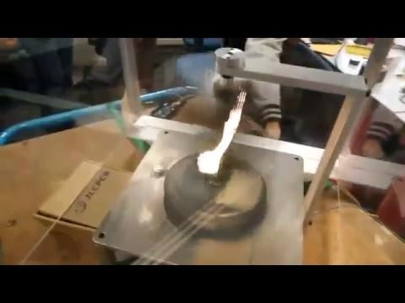

Slide 21
